Slide 1
Presupuesto Ciudadano
2020
w w w . coahuila . g o b . m x

Slide 2
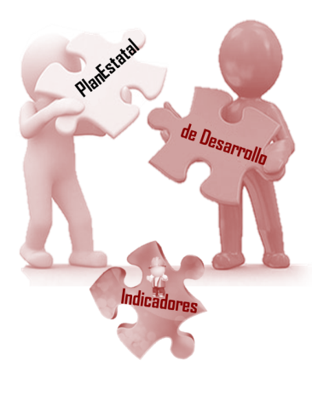
Disciplina Financiera
El Gobierno del Estado, reafirma la responsabilidad hacendaria para el manejo sustentable de sus finanzas públicas.
El gasto total del propuesto contribuye a un balance presupuestario sostenible. Además se consideran las previsiones de gasto necesario para hacer frente
a los compromisos y financiamientos para consolidar un
Fuerte Coahuila.

Slide 3
Disciplina Financiera
El Congreso de la Unión aprobó en abril del 2016 la Ley de Disciplina Financiera para regular y controlar el endeudamiento de las entidades federativas y de los municipios, cuyo objetivo es transparentar, mediante reglas específicas la disciplina financiera, y la contratación de deuda

Slide 4
Disciplina Financiera
Las iniciativas que integran
el Paquete Económico para
el 2020 comprenden los principios, disposiciones y criterios generales establecidos en la Ley de Disciplina Financiera; además se encuentran alineadas con los objetivos, estrategias y metas del Plan Estatal de Desarrollo 2017-2023.

Slide 5
Disciplina Financiera
Aunado a esto, se elaboraron 111 indicadores asociados a los programas sectoriales y especiales, los cuales se enuncian en los Anexos 1 y 2 de la Exposición de Motivos del Paquete Económico 2020

Slide 6
¿Qué es el presupuesto Ciudadano?
El Presupuesto Ciudadano es una presentación no técnica del presupuesto del Estado, la cual persigue posibilitar que las personas, incluyendo quienes no están familiarizados con las finanzas públicas, conozcan cómo se invierten los recursos que se obtienen por concepto de impuestos, préstamos, donaciones, e ilustra de manera gráfica las principales perspectivas del presupuesto.

Slide 7
¿Cómo inicia el proceso de la elaboración?
Para formular el proyecto de presupuesto, es preciso conocer:
El objetivo de la información, permite proyectar la distribución de los recursos en los servicios de salud, educación, seguridad, etc. así como financiar programas y proyectos que las Dependencias tendrán a su cargo durante el 2020.
Cuánto puede crecer la economía del País y por consecuencia la de nuestro Estado
Cuál será la carga tributaria, es decir, cuánto será la aportación de los ciudadanos a través de sus impuestos.

Slide 8
¿Quién aprueba el Presupuesto de Egresos y la Ley de Ingresos?
Cada año el Gobierno del Estado presenta ante el Congreso del Estado el Paquete Económico, mismo que comprende entre otros documentos: Exposición de Motivos, Ley de Ingresos, Presupuesto de Egresos, Ley de Participaciones, Ley de Hacienda y Código Fiscal.
En este punto del proceso, el Congreso del Estado realiza el análisis correspondiente y celebra reuniones de trabajo que considere pertinentes; una vez consensado este proceso se aprueba y envía al Poder Ejecutivo para su publicación en el Periódico Oficial del Estado.

Slide 9
¿Qué es la Ley de Ingresos?
Es el documento que concentra los montos y conceptos que el Gobierno estima recibir durante el ejercicio fiscal, es decir, “ingresos tributarios”.
Son recursos que se obtendrán para cubrir el presupuesto de egresos del 2020.

Slide 10
Origen de los Ingresos del Estado
Pesos
1
Impuestos
3,294,240,939.59
8
Participaciones y Aportaciones
42,844,787,872.97
8
2
Cuotas y Aportaciones de Seguridad Social
0.00
Transferencias, Asignaciones, Subsidios y Otras Ayudas
9
0.00
3
Contribuciones de Mejoras
528,343,760.00
4
Derechos
3,012,576,968.20
Gran
Total
4
49,746,134,928.93
5
Productos
61,559,503.15
5
6
Aprovechamientos
4,625,885.00
6
7
Ingresos por ventas de bienes y servicios
0.00

Slide 11
¿Qué es el Presupuesto de Egresos?
Es el documento donde se plasma la distribución estimada del gasto anual del Estado. Este documento es muy importante, ya que la población necesita que el Gobierno del Estado proporcione servicios y obras de calidad.
El presupuesto nos indica la cantidad, la forma y el destino de los recursos públicos, por ello es muy significativo que lo conozcas y saber ¿Para qué? y en ¿Qué? gasta nuestro Gobierno.

Slide 12
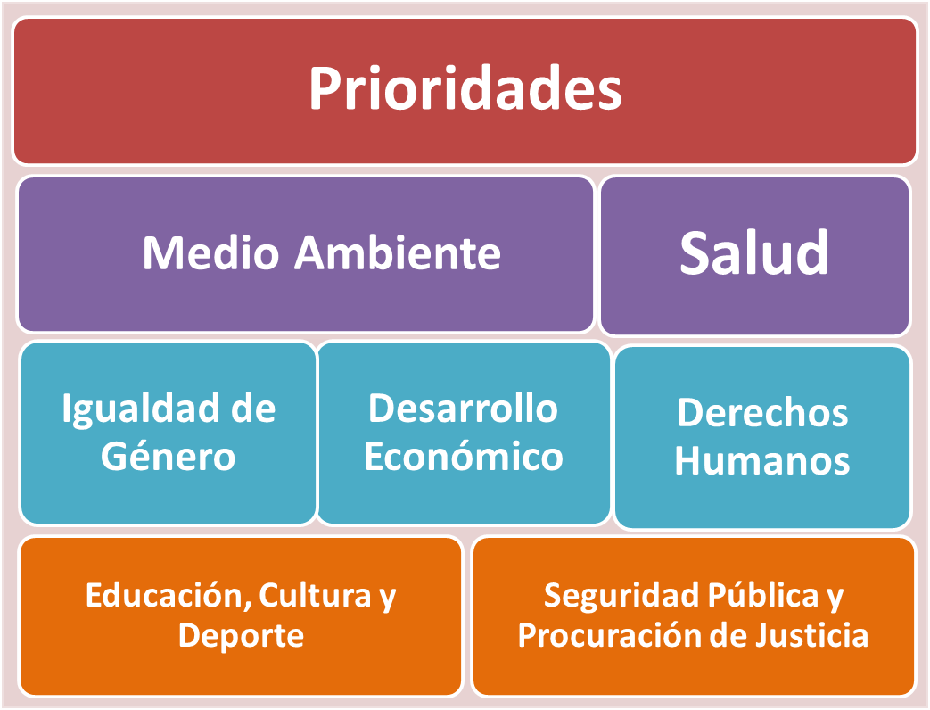
¿Cuáles son las prioridades de gasto?

Slide 13
Presupuesto de Egresos
Pesos
Gasto Corriente
37,660,571,633.84
Tipo de Gasto
Gasto de Capital
2,656,626,914.74
Amortización de la Deuda
577,768,240.35
Pensiones y Jubilaciones
906,622,450.31
Participaciones
7,944,545,689.69
Legislativo
374,606,776.00
Poder
Ejecutivo (Secretarias y Órganos Descentralizados)
47,075,124,654.50
Judicial
900,000,000.00
Órganos Autónomos
1,396,403,498.43
Gran Total
49,746,134,928.93

Slide 14
¿Cómo esta distribuido el Presupuesto?
Presupuesto Por Capítulo
Pesos
1000
Servicios Personales
6000
Inversión Pública
17,277,177,537.44
2,051,201,899.00
2000
Materiales y Suministros
7000
Inversiones Financieras y Otras Provisiones
Servicios Generales
877,095,676.88
156,914,242.14
3000
Servicios Generales
8000
Participaciones y Aportaciones
1,554,354,924.65
7,944,545,689.69
4000
Transferencias, Asignaciones, Subsidios y Otras Ayudas
9000
Deuda Pública
15,331,352,755.14
4,104,981,430.39
5000
Bienes, Muebles, Inmuebles e Intangibles
Gran Total
49,746,134,928.93
49,746,134,928.93
448,510,773.60

Slide 15
¿Para que se gasta?
Pesos
Para proveer bienes y servicios a la población
9,120,039,588.88
Gobierno
(Legislativo, Ejecutivo y Judicial)
25,902,524,730.03
Desarrollo Social
7,944,545,689.69
Participaciones y Aportaciones Municipales
2,674,043,489.94
Desarrollo Económico
4,104,981,430.39
Otros

Slide 16
En conclusión, es importante tener en cuenta que la población y sus demandas de servicios crecen a un ritmo acelerado, lo que hace que el Gobierno del Estado a través de sus dependencias acuerden alternativas de atención a la ciudadanía.
Atendiendo la política del Gobierno del Estado, referente a la inclusión de la ciudadanía en los quehaceres gubernamentales; los ciudadanos pueden utilizar nuestras diferentes formas de comunicación, haciéndoles saber consistencias e inconsistencias en la aplicación de las políticas públicas.

Slide 17
¿Qué es el Presupuesto de Egresos?
Los principales enlaces web a los que puedes accesar e informarte más de las acciones que se realizan son:
w w w . coahuila . g o b . m x
htttp://coahuilatodotransparente.gob.mx
También puedes acudir personalmente a las oficinas que integran los tres niveles de Gobierno.

